Slide 1
Кукуруза – жёлтое счастье
Презентацию выполнила преподаватель ГБОУ СПО «Баймакский сельскохозяйственный техникум»
Мусина Ж.М.
Notes:
КУКУРУЗА, маис (Zea mays), крупный однолетний злак трибы маисовых (Maydeae), зерновки которого образуются в особых соцветиях – початках. Во всем мире под кукурузу занято примерно 132 млн. га посевных площадей, а ежегодный урожай зерна этой важнейшей сельскохозяйственной культуры составляет более 450 млн. т, уступая менее чем на 10% лишь урожаю пшеницы.
Кукуруза сахарная, или Кукуруза (лат. Zea mays L. ssp. Mays ) — единственный культурный представитель рода кукуруза из семейства злаков. Помимо культурной кукурузы, род Zea включает четыре вида и три дикорастущих подвида.

Slide 2
История происхождения
Notes:
Существует несколько теорий происхождения культурной кукурузы:
1. Это результат селекции одного из подвидов мексиканской дикой кукурузы, данный таксон и сейчас растёт в Мексике и Центральной Америке. Скорее всего, культура возникла в бассейне реки Бальсас на юге современной Мексики. Не исключено, что до 12 % генетического материала предковые формы культурной кукурузы получили от другого подвида — Z. mays ssp. mexicana — за счёт интрогрессивной гибридизации.
2. Это результат гибридизации мелкой окультуренной дикой кукурузы (то есть слегка видоизменённой формы дикой кукурузы) с другим видом данного рода — либо Z. luxurians, либо Z. diploperennis.
3. Один из таксонов мексиканской дикой кукурузы вводился в культуру несколько раз.
4. Культурная кукуруза возникла при гибридизации Zea diploperennis с каким-то представителем близкородственного рода Tripsacum.
Большинство современных исследователей принимают первую гипотезу, предложенную нобелевским лауреатом Дж. У Бидлом в 1939 г. и основанную, кроме всего прочего, на экспериментальных данных.
Пока кукурузу возделывали на небольших площадях в мексиканских высокогорьях, она оставалась довольно однообразной с генетической точки зрения. Однако примерно с XV в. до н. э. культура кукурузы начала быстро распространяться по Мезоамерике. Для новых условий потребовались новые сорта. Эта необходимость стала стимулом для интенсивной селекции кукурузы, что выразилось во взрывообразном росте её сортового разнообразия в XII—XI в. до н. э.
Роль кукурузы в американской истории трудно переоценить. С высокой долей вероятности можно утверждать, что практически все мезоамериканские цивилизации — Ольмекская культура, цивилизация майя, цивилизация ацтеков и др. — обязаны своим появлением и расцветом прежде всего культуре кукурузы, потому что именно она легла в основу высокопродуктивного земледелия, без которого не могло возникнуть развитое общество. Особую роль кукурузы в жизни древних майя хорошо отражала их религиозная система, одним из центральных богов которой был бог кукурузы Кетцалькоатль/Кукулькан.

Slide 3
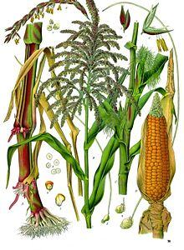
Морфология
Notes:
Кукуруза — высокорослое однолетнее травянистое растение, достигающее высоты 3 м (в исключительных случаях — до 6 м и более), с хорошо развитой корневой системой. На нижних узлах стебля могут образовываться воздушные опорные корни.
Стебель прямостоячий, до 7 см в диаметре, без полости внутри (в отличие от большинства других злаков).
Листья крупные, линейно-ланцетные, до 10 см шириной и 1 м длиной.
Растения однодомные с однополыми цветками: мужские собраны в крупные метёлки на верхушках побегов, женские — в початки, расположенные в пазухах листьев. На каждом растении обычно 1—2 початка, редко больше. Початки плотно окружены листообразными обвёртками. Наружу на верхушке такой обвёртки выходит только пучок длинных пестичных столбиков. Ветер переносит на их рыльца пыльцу из мужских цветков, происходит оплодотворение, и на початке развиваются крупные плоды-зерновки.
Форма зерновок кукурузы весьма своеобразна: они не вытянутые, как у пшеницы, ржи и многих других культурных злаков, а кубические или округлые, плотно прижаты друг к другу и расположены на стержне початка вертикальными рядами. В одном початке может быть до 1000 зерновок. Размеры, форма и окраска зерновок различаются у разных сортов; обычно зерновки жёлтого цвета, но бывает кукуруза с красноватыми, фиолетовыми, синими и даже почти чёрными зерновками.

Slide 4
Экономика
Производство кукурузы по годам (тыс. тонн.)
Страна | 1985 | 1995 | 2005
США | 225 453 | 187 969 | 280 228
Китай | 64 102 | 112 362 | 131 145
Бразилия | 22 018 | 36 267 | 34 860
Мексика | 14 103 | 18 353 | 20 500
Аргентина | 11 900 | 11 404 | 19 500
Индия | 6 644 | 9 534 | 14 500
Франция | 12 409 | 12 740 | 13 226
Индонезия | 4 330 | 8 246 | 12 014
Южная Африка | 8 444 | 4 866 | 11 996
Италия | 6 357 | 8 454 | 10 622

Slide 5
Notes:
На 2005 год лидерами по выращиванию кукурузы являются США и Китай.
В 2006 году урожай кукурузы в США выдался рекордным — было собран третий по величине урожай за всю историю страны. Несмотря на это, цена бушеля зерна на Чикагской бирже в начале ноября составила 3,44 доллара против 1,8 доллара в начале сентября. Причина подорожания кроется в том, что кукуруза идёт на изготовление этанола, спрос на который существенно вырос в последние годы в связи с ростом цен на нефть.
В 2008 г. в Китае был собран рекордный урожай кукурузы в 166 млн тонн.

Slide 6
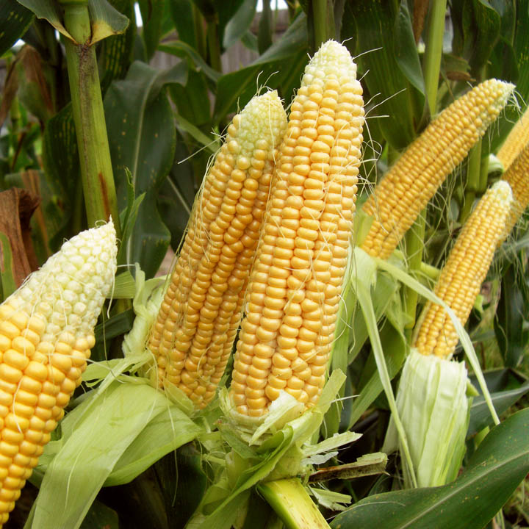
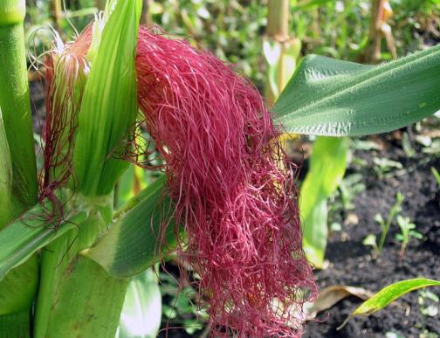
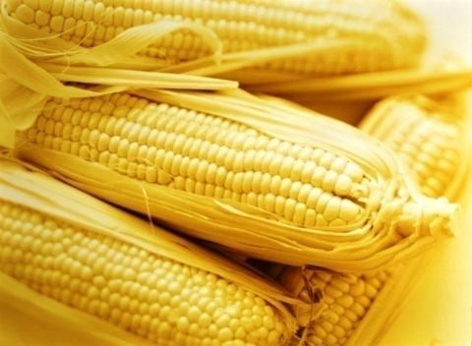
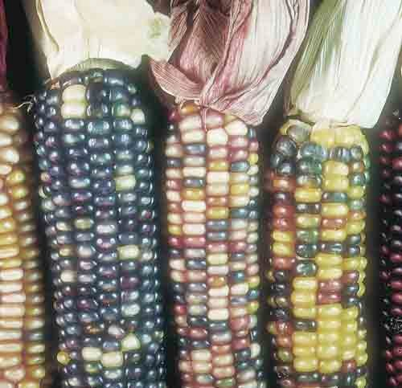
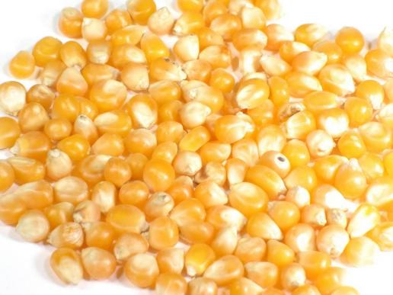
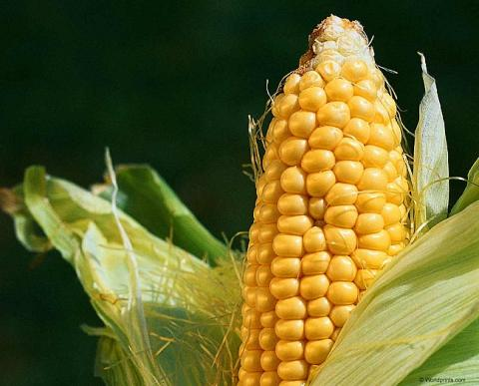
Notes:
Кукуруза в мифах
У древних майя был бог кукурузы, который по-видимому отождествлялся с богом жатвы Юм Каах. Он изображался в виде юноши с головным украшением из листьев кукурузы, представляя собой раскрывающийся початок кукурузы. Ему соотвествовал иероглиф в виде зерна кукурузы. Богиня майя Кукуиц изображалась украшенной листьями кукурузы.
В ацтекской мифологии у бога солнца и богини луны был сын Цинтеотль — бог кукурузы. По преданиям бог кукурузы был разрублен из зависти другим божеством на части, которые превратились в кукурузу и другие полезные растения. Само мексиканское название кукурузы tlaolli означает «наше тело (мясо)».
Ацтеки почитали богиню кукурузы Центеотль, бывшую одновременно богиней земледелия и плодородия. Она изображалась с двумя початками кукурузы в левой руке.
В мифологии первообытной Мексики и Гватемалы введение кукурузы в культуру приписывается верховному божеству толтеков и майя Кетцалькоатлю. По преданию он направился на розыски растения, пригодного для возделывания, из Икаланко на побережьи Табаско и нашёл кукурузу в Пахиль-Каяла, лежащем в царстве Хибальба на границе Мексики и Гватемалы.

Slide 7
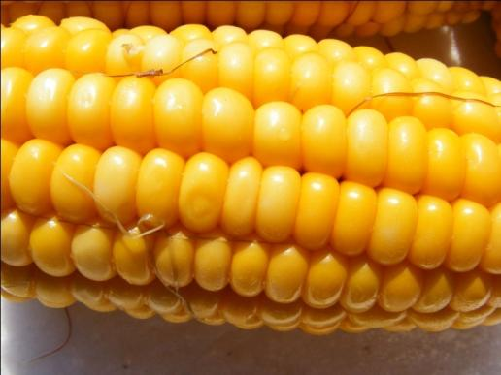
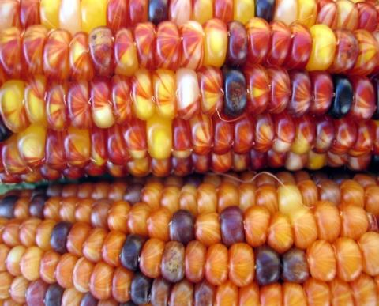
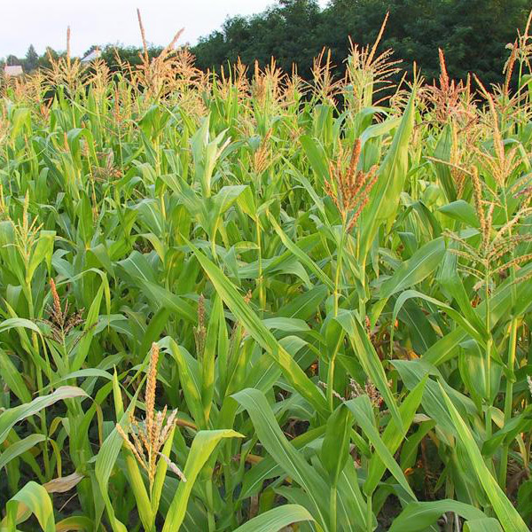
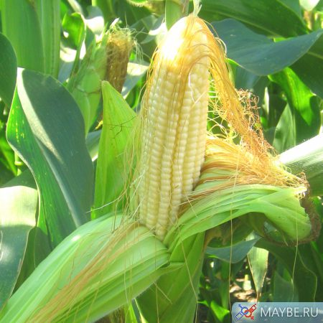
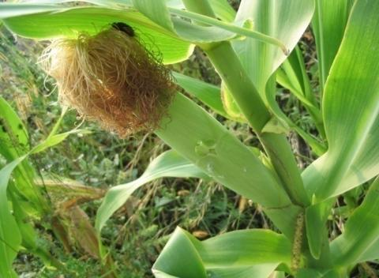
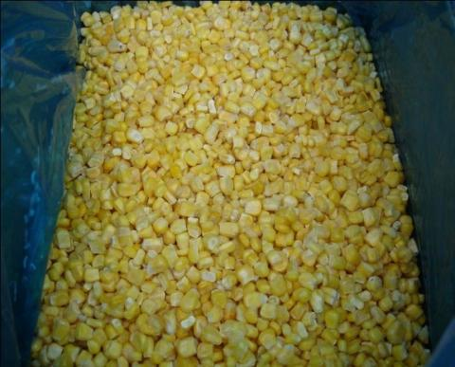
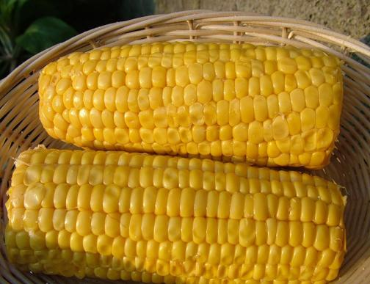
Notes:
ОСНОВНЫЕ ТИПЫ КУКУРУЗЫ
Наиболее распространенная группа – зубовидная кукуруза, отличающаяся углублением на вершине зрелого зерна. Ее эндосперм содержит примерно поровну твердый и мягкий крахмал. Это основной тип кукурузы, выращиваемый в Кукурузном поясе США.
У кремнистой кукурузы нет зубчиков и углубления на вершине зерна, а ее эндосперм почти полностью состоит из твердого крахмала. Этот тип кукурузы возделывают главным образом на севере США, где она вызревает в условиях короткого вегетационного периода благодаря своей скороспелости.
Кукуруза лопающаяся – вариант кремнистой, отличающийся мелкими зернами, которые лопаются при нагревании из-за быстрого теплового расширения крахмалистого эндосперма. В США этот тип кукурузы также распространен.
У кукурузы крахмалистой нет зубца на вершине зерен, а эндосперм содержит только мягкий крахмал, в связи с чем ее легко перемалывать в муку. Этот тип кукурузы выращивают во многих странах Центральной и Южной Америки.
У сахарной кукурузы эндосперм содержит близкое к сахарам вещество – декстрин и меньше крахмала, чем у кукурузы других типов. Зрелое зерно более или менее сморщенное. Этот тип занимает в США более половины всех посевных площадей под кукурузу; зерна его потребляются в свежем виде и идут на переработку.
У пленчатой кукурузы не только весь початок, но и каждое зерно в нем окружены индивидуальной обверткой. Этот тип кукурузы считается новым и в производственных посевах не используется.
Сорта кукурузы
В зависимости от свойств зерна кукуруза подразделяется на семь подвидов. Из них в России наиболее распространены следующие: сахарная (овощная), кремнистая и зубовидная. Крахмалистая и лопающаяся кукуруза широко культивируется в США, где она приобрела промышленное значение. Эти разновидности идут, в том числе, на приготовление традиционного американского блюда — попкорна (англ. popcorn — «воздушная кукуруза»). Менее известны и распространены такие подвиды кукурузы, как восковидная и плёнчатая. Все подвиды в свою очередь имеют множество сортов, которые различаются по срокам созревания, окраске и размеру зёрен, их вкусу и способности к длительному хранению.

Slide 8
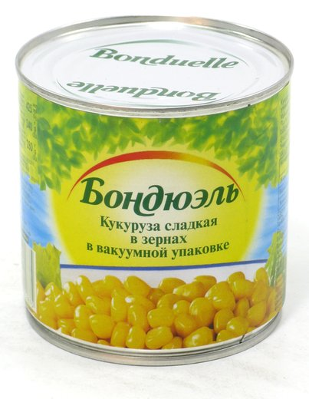
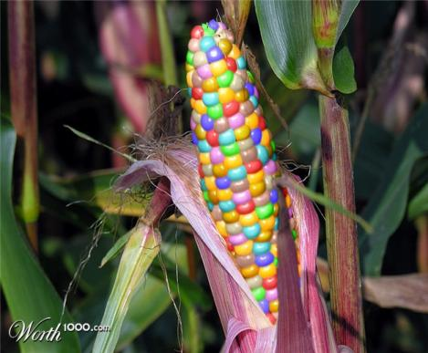
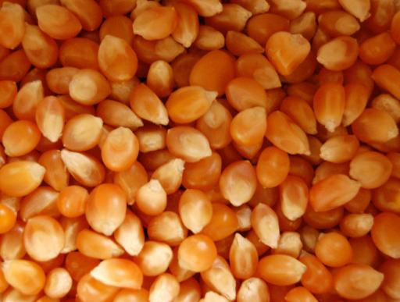
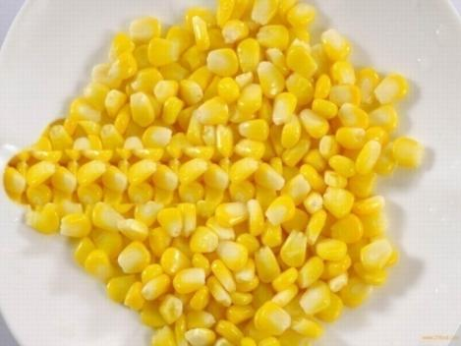
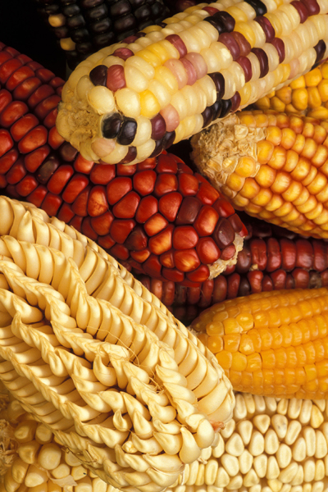
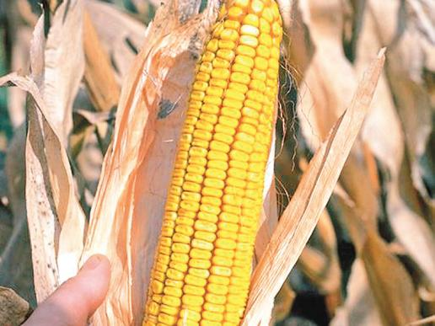
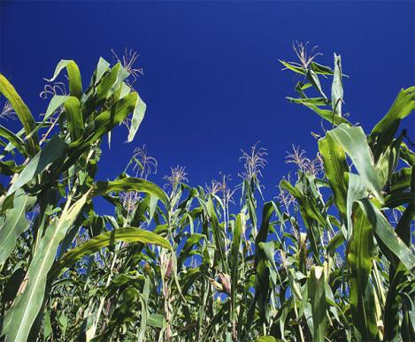
Notes:
Калорийность кукурузы Кукуруза — один из наиболее богатых природных источников витамина К, потребность в котором у человека составляет около 15 мг в сутки. В семенах кукурузы содержится крахмал, белок, кукурузное масло, правда, в них не так много разнообразных витаминов и минеральных веществ, но зато кукуруза считается одним из самых вкусных и доступных источников селена. А жирные ненасыщенные кислоты, входящие в состав кукурузного масла, регулируют обмен холестерина в крови и благоприятно действуют на обмен веществ.
По калорийности кукуруза превосходит овощную фасоль и зеленый горошек. В ней содержится 325 ккал.

Slide 9
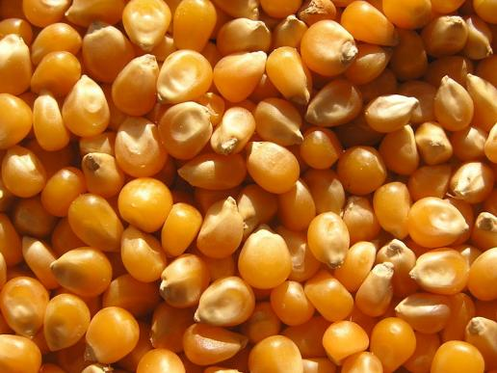
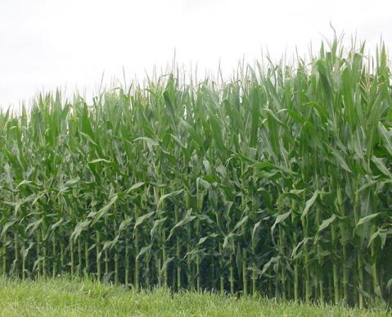
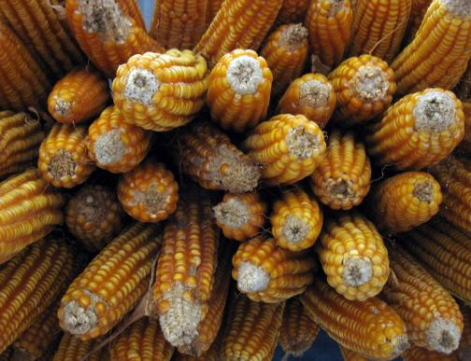
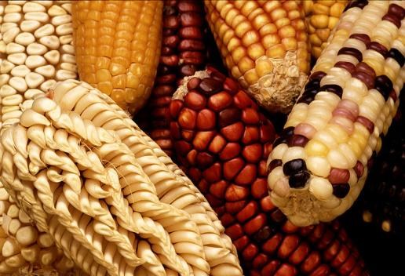
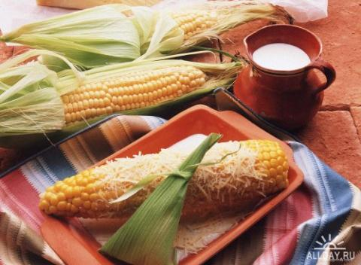
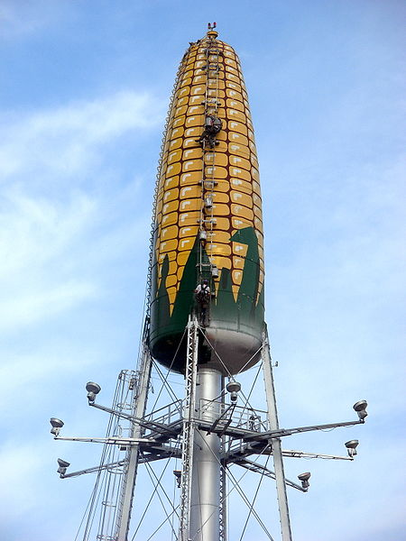
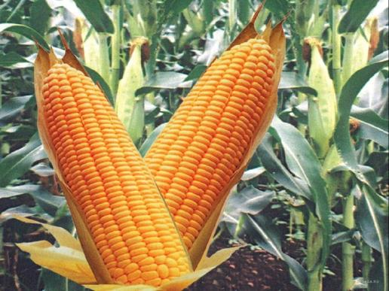
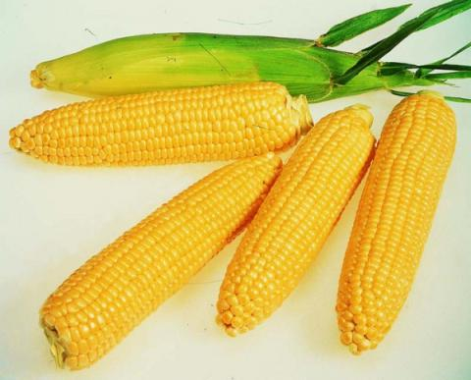
Notes:
Использование кукурузы
Из общих занятых под кукурузу площадей в США примерно 70% дают зерно, а большая часть остальных – силос. Небольшие посевы кукурузы используются как пастбища для домашнего скота. Зерно кукурузы служит кормом, главным образом для свиней и домашней птицы. Его скармливают целым или же дробят и размалывают в муку. Кроме того, из него получают различные продовольственные продукты. Свежие и консервированные зерна – популярное овощное блюдо, из сухих зерен делают кукурузные хлопья, мамалыгу и кашу, из кукурузной муки пекут лепешки, блины и т.п.
В промышленности кукуруза используется для производства множества разнообразных продуктов. Кукурузное масло – сырье для получения дорогих красок, мыла и заменителей резины. Из белка зеина, содержащегося в зернах, изготавливают напоминающие шерсть искусственные волокна. Кукурузный крахмал используют для аппретирования тканей и кожи, каландрирования (повышения плотности и гладкости) бумаги. Он также применяется в производстве вискозного волокна, взрывчатых веществ, лекарственных препаратов и декстриновых клеев.
Древние народы Мексики высохшие стебли кукурузы употребляли на постройку хижин и заборов. Сухие стержни початков, а также обёртка початков употреблялись, как пробки, а также шли на изготовление прибора — тёрки для отделения зёрен от початков. Из обёртки початков в Колумбии изготовляли мячи.
Стебли и листья кукурузы служат в Мексике основным фуражом, причём имеются различные виды его приготовления.

Slide 10
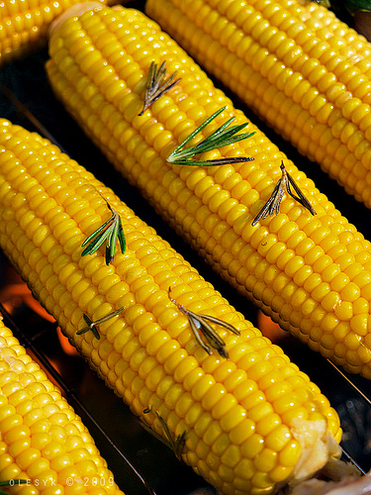
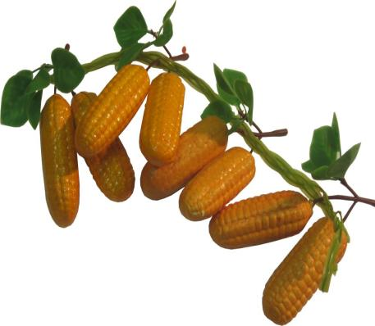
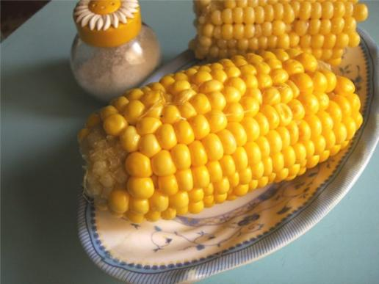
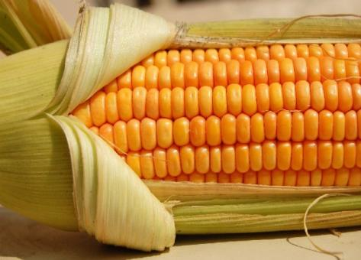
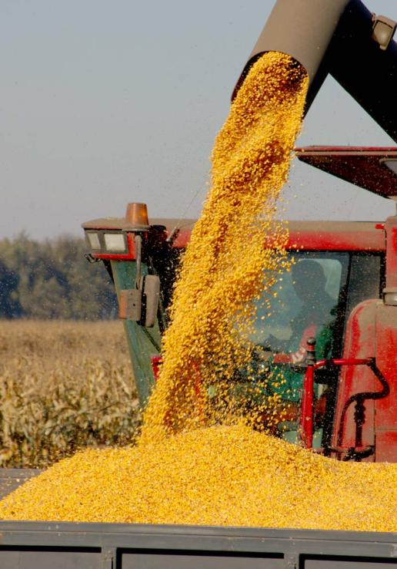
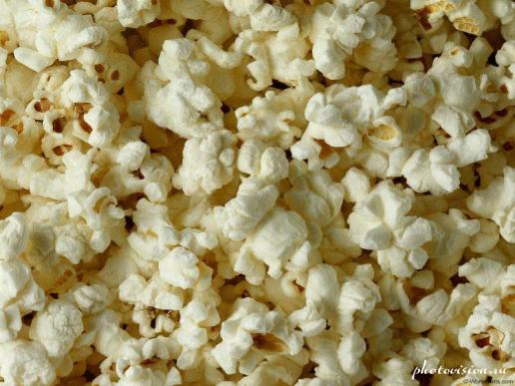
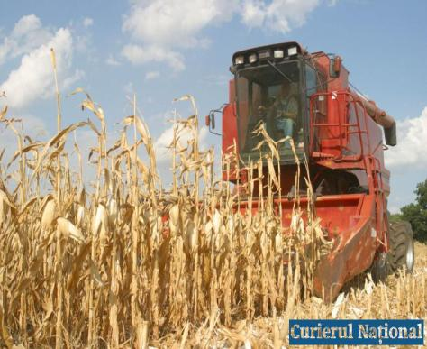
Notes:
Использование кукурузы
Во многих регионах, особенно в Мексике, Южной Америке и Африке, кукуруза – основной продукт питания для населения. Это нередко приводит к алиментарной недостаточности, поскольку зерна кукурузы бедны некоторыми необходимыми для человека веществами.
Из проростков кукурузы делают салаты, из зародышей выжимают пищевое масло, а крахмал зерен используют как таковой или приготавливают из него сироп. Кукурузный крахмал – не только хороший сгуститель, но и сырье для производства уксуса и различных алкогольных напитков, включая виски (бурбон). Кукурузный сироп используют как подсластитель в желе, джеме и других кондитерских изделиях.
Используются также стебель и другие вегетативные части растения: из них получают строительные и упаковочные материалы, бумагу, почвоулучшающие добавки, взрывчатку. Кочерыжки початков дают фурфураль – сырье для производства пластмасс, нейлона и других синтетических веществ. Обвертки початков широко применяются как набивка. Из мягкой сердцевины стеблей изготавливают папиросную бумагу.

Slide 11
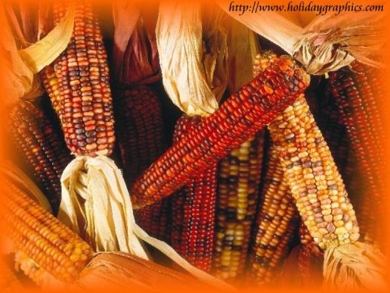
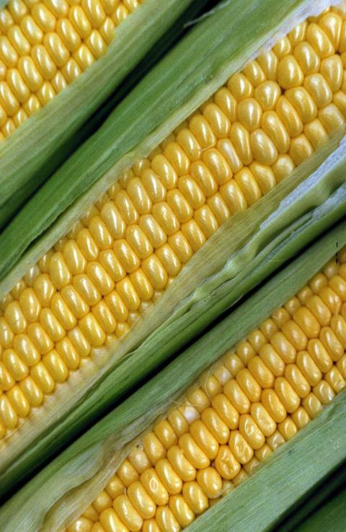
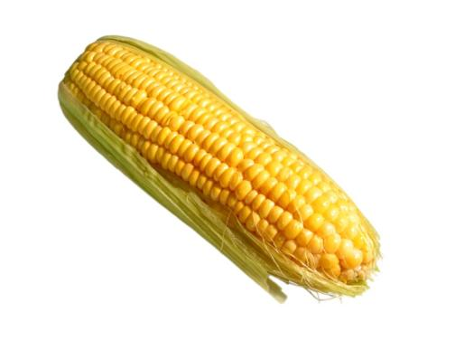
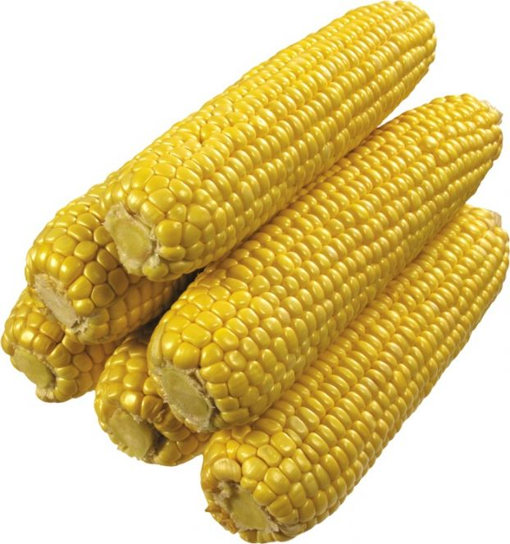
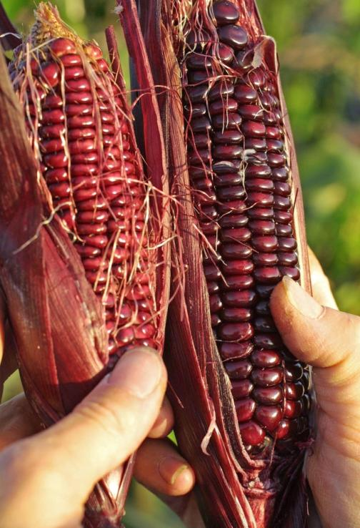
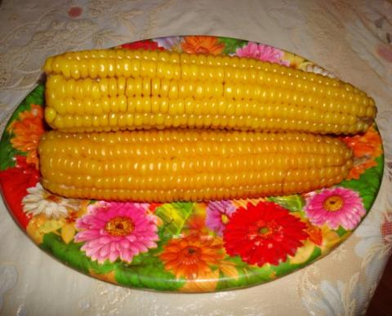
Notes:
Интересные факты о кукурузе
Кукуруза впервые была одомашнена аборигенами Америки 6 (по другим данным – 7-12) тысяч лет назад на территории современной Мексики. Кукурузные початки в то время были в 10 раз меньше, чем сегодня. В настоящее время в Мексике насчитываются тысячи сортов кукурузы, среди которых – не только знакомая нам белая и желтая, но и синяя, красная и даже черная.
По методу индейцев кукуруза высаживается вместе с тыквой, которая защищает почву от сорняков и не дает испаряться лишней влаге, что способствует увеличению урожайности.
Кукуруза, наряду с бобами и тыквой, считалась одной из Трех Сестер, порожденных Матерью-Землей. Концепция Трех Сестер входила в основу традиционного рациона индейцев племени Ирокезов. Ирокезы и сейчас высаживают белую кукурузу, из которой готовят традиционные хлеб, кукурузный суп и кашу.
Средний мексиканец употребляет 400 фунтов (более 90 кг) кукурузы в год. Для сравнения, в США, где выращивается 40% мирового урожая кукурузы, ее среднегодовое потребление на душу населения составляет 160 фунтов, в Индии – всего лишь 15.
Количество рядов зерен на каждом початке кукурузы всегда четное. Обычно кукурузный початок имеет от 8 до 22 рядов, и до 1000 зерен.
За 6 часов хранения при комнатной температуре свежесобранный кукурузный початок теряет до 40% сахара, который превращается в крахмал. Всего же 1 бушеля кукурузы хватит для того, чтобы подсластить 400 банок Кока-Колы.
По занимаемой посевной площади кукуруза находится на втором месте в мире, уступая только пшенице. Кукурузу выращивают на каждом континенте за исключением Антарктиды.
Кукуруза широко используется не только в кулинарии: из нее делают топливный спирт, клей и клейстер, штукатурку, промышленные водяные фильтры и даже пластик. Кроме того, кукуруза – основной ингредиент сухих кормов для животных.
Родина кукурузы – Мексика – обогатила мировую кулинарию такими продуктами, как кукурузные лепешки и чипсы. Последние снискали славу отличной закуски для вечеринок и давно перестали считаться чисто мексиканским блюдом.
Кукуруза содержит 26 элементов таблицы Менделеева и не теряет своих полезных свойств даже при консервировании. Она богата жирными полиненасыщенными кислотами, что способствует профилактике онкологических заболеваний, снижает уровень агрессивного холестерина, улучшает работу печени и кишечника.

Slide 12
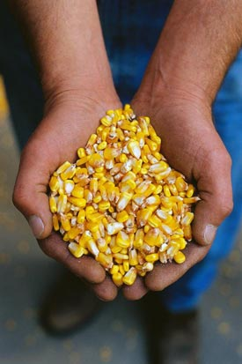
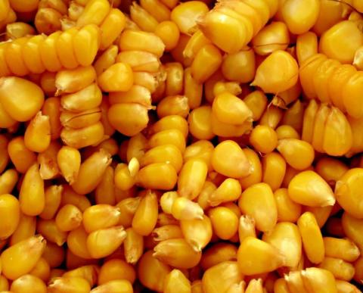
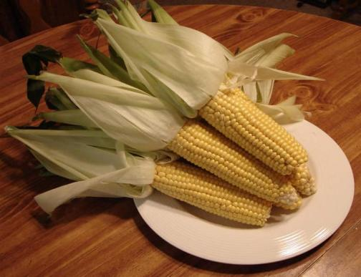
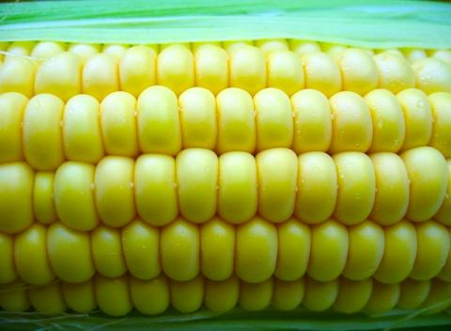
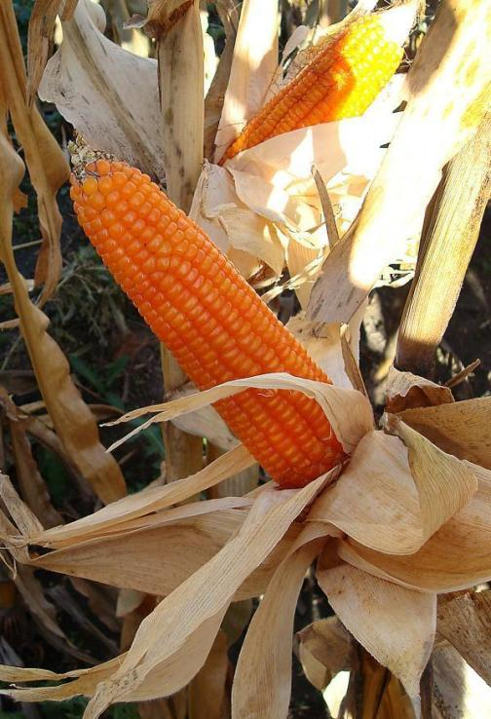
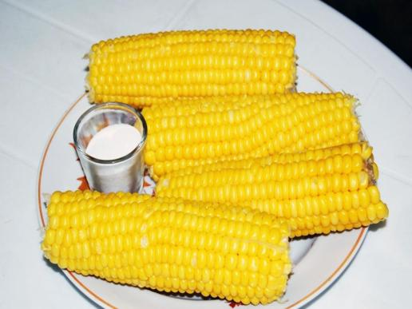
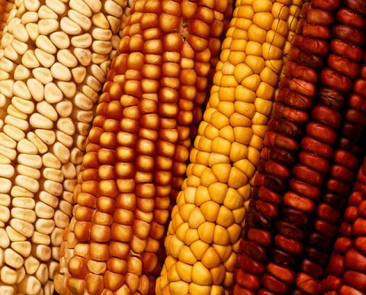
Notes:
Интересные факты о кукурузе
1. Название кукурузы в большинстве европейских языков звучит как «маис».
2. Количество рядов зерен на каждом початке кукурузы всегда четное. Обычно кукурузный початок имеет от 8 до 22 рядов и до 1000 зерен.
По занимаемой посевной площади кукуруза находится на втором месте в мире, уступая только пшенице. Кукурузу выращивают на каждом континенте, за исключением Антарктиды.
3. Кукуруза содержит 26 элементов таблицы Менделеева и не теряет своих полезных свойств даже при консервировании.
4. Средний мексиканец употребляет 400 фунтов (более 90 кг) кукурузы в год. Для сравнения, в США, где выращивается 40% мирового урожая кукурузы, ее среднегодовое потребление на душу населения составляет 160 фунтов, в Индии – всего лишь 15.
5. За 6 часов хранения при комнатной температуре свежесобранный кукурузный початок теряет до 40% сахара, который превращается в крахмал.
6. Всего же 1 бушеля кукурузы хватит для того, чтобы подсластить 400 банок кока-колы. Бушель (англ. bushel) — единица объема, используемая в английской системе мер = 36,36872 л

Slide 13
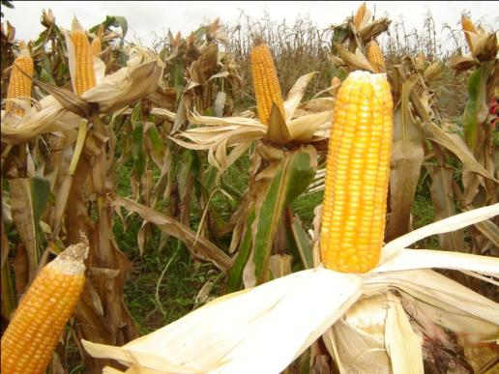
Notes:
В кулинарии
Кулинарные возможности кукурузы весьма велики. Свежеубранные початки употребляют в пищу в отварном виде. Для длительного хранения их можно заморозить. Консервированные зёрна кукурузы используют для приготовления салатов, первых и вторых блюд. Кукурузная мука крупного помола идёт на приготовление каш, а тонкого — пудингов, вареников, оладий и прочей выпечки. При добавлении кукурузной муки в торты и печенье эти изделия становятся более вкусными и рассыпчатыми. Из предварительно ароматизированных и раздробленных зёрен кукурузы изготавливают кукурузные хлопья — готовый продукт питания, не требующий дополнительной кулинарной обработки. Их употребляют на гарнир, а также как самостоятельное блюдо вместе с соками, компотами, чаем, кофе, молоком и йогуртом.
В молдавской кухне кукуруза стала характерным продуктом около 200 лет тому назад. Она была завезена в Молдавию в XVII в. и широко распространилась в XVIII в., став прежде всего повседневной пищей бедняков. Из кукурузы в Молдавии готовят знаменитую молдавскую кашу мамалыгу, её широко используют в супах и гарнирах, её отваривают и пекут, из кукурузной муки делают кондитерские изделия.
В аргентинской кухне существует множество блюд на основе кукурузы: локро — суп из кукурузы и мяса, хумита — блюдо из кукурузы и творога, тамалес — кушанье из мяса, кукурузы и других овощей, завёрнутое в листья кукурузы, а затем отваренное.
Широко используется кукуруза в американской кухне. Благодаря ей во всём мире известны попкорн, или обжаренные кукурузные зёрна, и корндог — сосиска, покрытая кукурузным тестом и обжаренная во фритюре.
У многих народов Америки, Европы, Азии и Африки существуют традиционные рецепты приготовления хлебо-булочных и кондитерских изделий из кукурузной муки: у народов Центральной Америки вместо хлеба используют лепёшки из кукурузной муки — тортильи, в них же заворачивают различные начинки и подают в виде самостоятельного блюда; в Западной Грузии это хлеб и лепёшки — мчади, в Чечне это лепешки и разнообразная выпечка — сискал; у португальцев это хлеб broa de milho; у египтян традиционный торт из кукурузной муки, подаваемый с ананасами.
В китайской дворцовой кухне, основывающейся на традициях императорских кухонь последней династии Цин (1644—1911 гг.), существует блюдо, готовящееся из кукурузной муки, — кукурузные пампушки. Появились они в меню дворца в 1900 году, когда Пекин был оккупирован объединённой армией 8 государств. Спасаясь бегством в город Сиань, в нескольких тысячах километров от столицы, императрица Цыси так проголодалась, что съела пампушку из кукурузной муки, приготовленную в одной из простых семей Северного Китая. Пампушка ей очень понравилась, и вернувшись в Пекин, она приказала придворному повару приготовить такие же. Однако повар, опасаясь, что обыкновенные пампушки из кукурузной муки будут слишком грубой пищей для престарелой Цыси, приготовил на пару крошечные пирожные из тщательно размолотой кукурузной муки и рафинированного сахара, но такой же формы, что и обыкновенные пампушки.
У древних народов Мексики существовал рецепт приготовления пива чича (chicha) из проросших зёрен кукурузы, подвергнутых брожению, который сохранился и по сей день. При помощи брожения приготовлялся напиток и из сока стеблей, а также из сока получался сахар.

Slide 14
Notes:
В медицине
Кукурузные столбики с рыльцами, так называемый «кукурузный волос», используется в медицине. Их заготавливают летом в фазе молочно-восковой спелости початков или в августе — сентябре при сборе кукурузных початков. Кукурузные рыльца обладают желчегонным и мочегонным свойством. В народной медицине их используют при заболеваниях печени. В официальной медицине многих стран, в том числе и в России, жидкий экстракт и настой кукурузных рылец применяют при холецистите, гепатите и желчно-каменной болезни, а также в случае недостаточного отделения желчи. Как мочегонное средство настой или отвар кукурузных рылец используют при мочекаменной болезни, воспалительных заболеваниях мочеполовых путей и простатите.
Сырое, нерафинированное кукурузное масло рекомендуется как вспомогательное диетическое средство для профилактики и лечения атеросклероза, ожирения, сахарного диабета.

Slide 15
Благодарю за внимание
Notes:
В общем, как ни крути, а кукуруза – великий злак, и сложно даже представить, что было бы с нашим миром, не будь кукурузы. Скажем спасибо древним индейцам.

